Slide 1
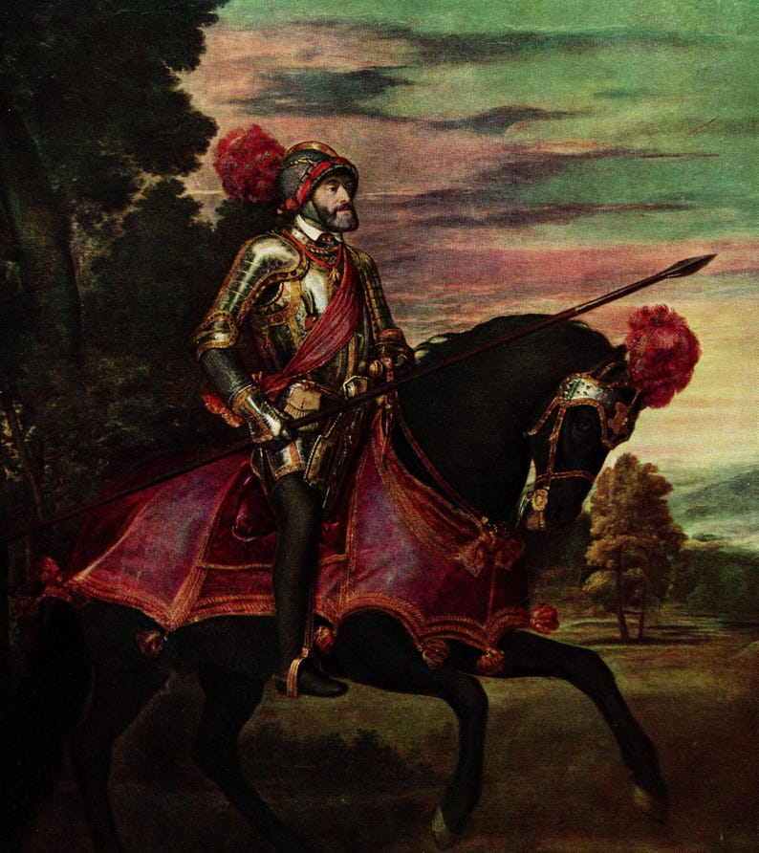

Slide 2
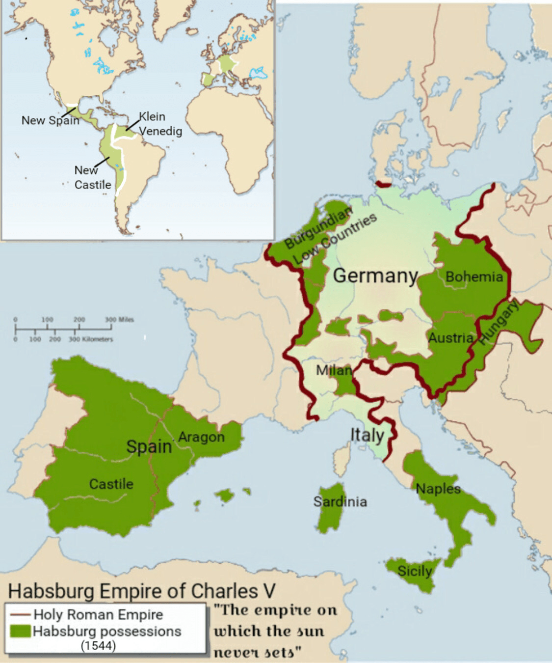
Carlo V

Slide 3
Carlo I (1516-1556) alias Carlo V (1519-1556
Isabella e Ferdinando Re cattolici (Trastamara) – Giovanna di Castiglia e Filippo il Bello Asburgo tra riforme, stato moderno e cacciata degli ebrei
Carlo I/Carlo V:
una parentesi di medioevo nell’Europa moderna
Filippo II: riprende il progetto politico dei nonni

Slide 4
Carlo d’Asburgo
Re della monarchia cattolica
Imperatore del SRI
Corte itinerante (Vienna, Bruxelles, territori tedeschi, spagnoli, italiani, borgognoni, fiamminghi)
Corte poliglotta
“sul suo impero non tramontava mai il sole”

Slide 5
Carlo V - problemi
Estensione terrioriale e mondo coloniale
Guerre d’Italia: conflitto con la Francia 1494-1559 (NB: 1527!)
Questione luterana: Dieta di Worms 1521
Guerre tra cattolici e luterani nei territori del SRI (1555: Pace di Augusta)*
L’Impero ottomano di Solimano il Magnifico/il Legislatore

Slide 6
1492
Finanziamento dell’impresa colombina da pare di Isabella di Castiglia
Cacciata di marranos e moriscos dalla penisola iberica
Fine della reconquista con la presa di Granada
Morte di Lorenzo de’Medici e fine del Rinascimento

